Slide 1

Asersi Manajemen dan Siklus Penjualan
Teknik Audit Berbantuan Komputer
Minggu ke-13

Slide 2
Asersi Manajemen
Siklus Penjualan
Latihan Uji Substantif

Slide 3
Cakupan Pembelajaran TABK
Konsep Audit
Jenis Audit
Tahap Audit
Peran TABK
1
9-10
Konsep Audit dan TABK
Data, Tabel, dan Query
Pemanfaatan SQL untuk Audit
Konsep Pengolahan Data
Fungsi Pengolahan Data
Pengolahan Data Elektronik
2
11-12
Pengujian Analitik dan Sampling
Konsep Pengujian Analitik
Konsep Sampling
Praktik
Konsep Pengendalian Aplikasi
Data Validation (Ms. Excel)
Studi Kasus
3-4
13
Asersi Manajemen
Konsep Audit Siklus Penjualan
Praktik
Pengendalian Aplikasi
Uji Substantif:
Siklus Penjualan
Impor – Ekspor data (Ms. Excel)
Menguji Hasil Impor
Impor dan Ekspor Data
5
14
Uji Substantif:
Siklus Pembelian
Konsep Audit Siklus Pembelian
Praktik
Konsep Simulasi Sejajar
Praktik Simulasi Sejajar
Uji Substantif:
Simulasi Sejajar
6-7
15
Uji Substantif:
Kas dan Aset Tetap
Konsep Audit Kas
Konsep Audit Aset Tetap
Praktik
Ujian Tengah Semester
8
16
Ujian Akhir Semester

Slide 4
Asersi Manajemen

Slide 5
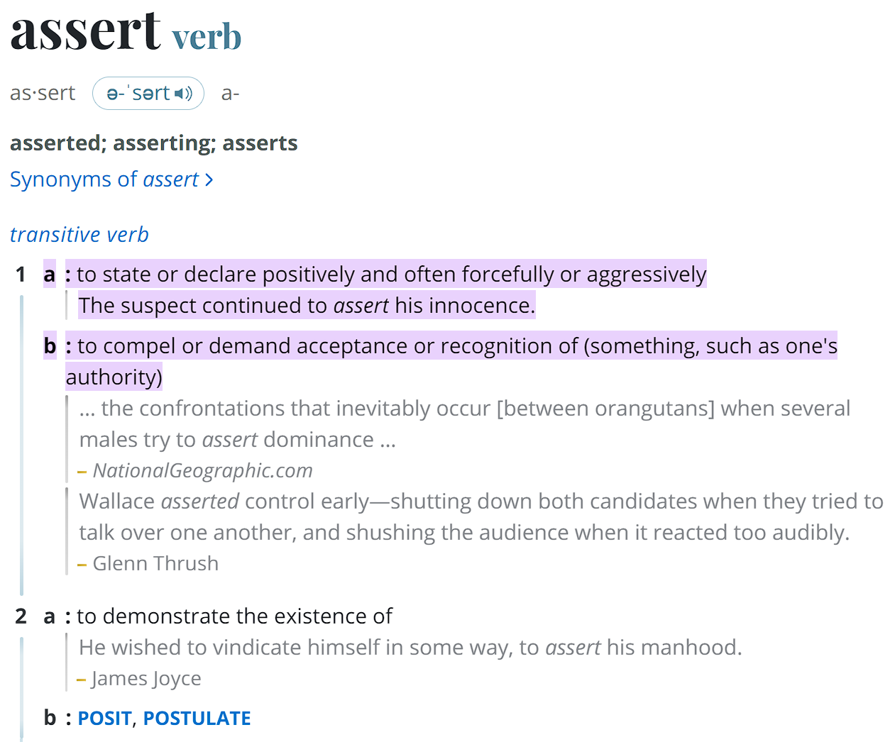
Sumber:
https://www.merriam-webster.com/dictionary/assert

Slide 6
Asersi Manajemen (laporan keuangan)
Pernyataan yang dibuat oleh manajemen (secara eksplisit maupun implisit) bahwa laporan keuangan yang dibuat telah sesuai dengan prinsip akuntansi yang berlaku umum

Slide 7
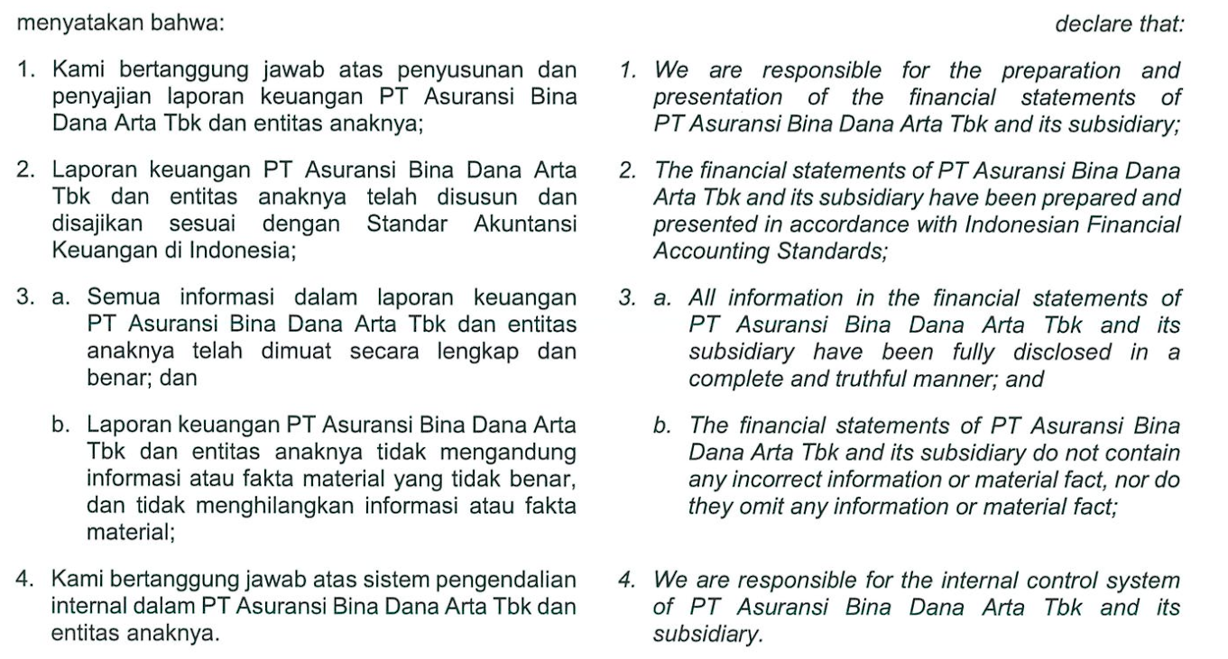
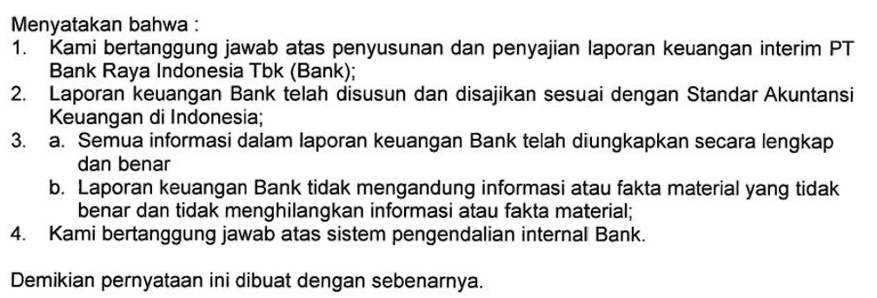
Contoh Asersi Eksplisit

Slide 8
Klasifikasi Asersi
Keberadaan/Keterjadian (Existence / Occurrence)
Informasi di laporan keuangan didasari oleh sesuatu yang benar-benar ada atau terjadi
Kelengkapan (Completeness)
Laporan keuangan telah memuat seluruh informasi yang seharusnya dimuat
Penilaian/Alokasi (Valuation / Allocation)
Nilai yang disajikan di laporan keuangan memiliki dasar perhitungan yang benar
Hak dan Kewajiban (Rights and Obligation)
Objek yang menjadi dasar laporan keuangan merupakan hak dan/atau kewajiban manajemen (bukan pihak lain)
Penyajian dan Pengungkapan (Presentation and Disclosure)
Informasi di laporan keuangan disajikan dengan cara yang benar

Slide 9
Peran Auditor
No | Asersi | Contoh Pertanyaan
1 | Keberadaan / Keterjadian | Apakah aset yang tercantum pada laporan keuangan benar-benar ada? Apakah transaksi-transaksi tertentu benar-benar terjadi?
2 | Kelengkapan | Apakah semua transaksi yang terjadi pada periode laporan keuangan (cut-off) telah dicatat dan dimuat di laporan keuangan?
3 | Penilaian / Alokasi | Apakah persediaan dinilai dengan benar sesuai dengan metode yang diterima (misalnya FIFO, LIFO)? Apakah piutang usaha dicatat dengan nilai bersih yang dapat direalisasikan?
4 | Hak dan Kewajiban | Apakah barang yang tercatat memang milik perusahaan? Apakah hutang yang tercatat memang benar-benar hutang perusahaan?
5 | Penyajian dan Pengungkapan | Apakah format laporan keuangan sesuai dengan standar akuntansi yang berlaku? Apakah informasi yang relevan dan material sudah diungkapkan dalam catatan atas laporan keuangan?

Slide 10
Klasifikasi Asersi dan Siklus Akuntansi
 | Penjualan | Pembelian | Kas | Aset Tetap
Keberadaan / Keterjadian
Kelengkapan
Penilaian / Alokasi
Hak dan Kewajiban
Penyajian dan Pengungkapan

Slide 11
Siklus Penjualan

Slide 12
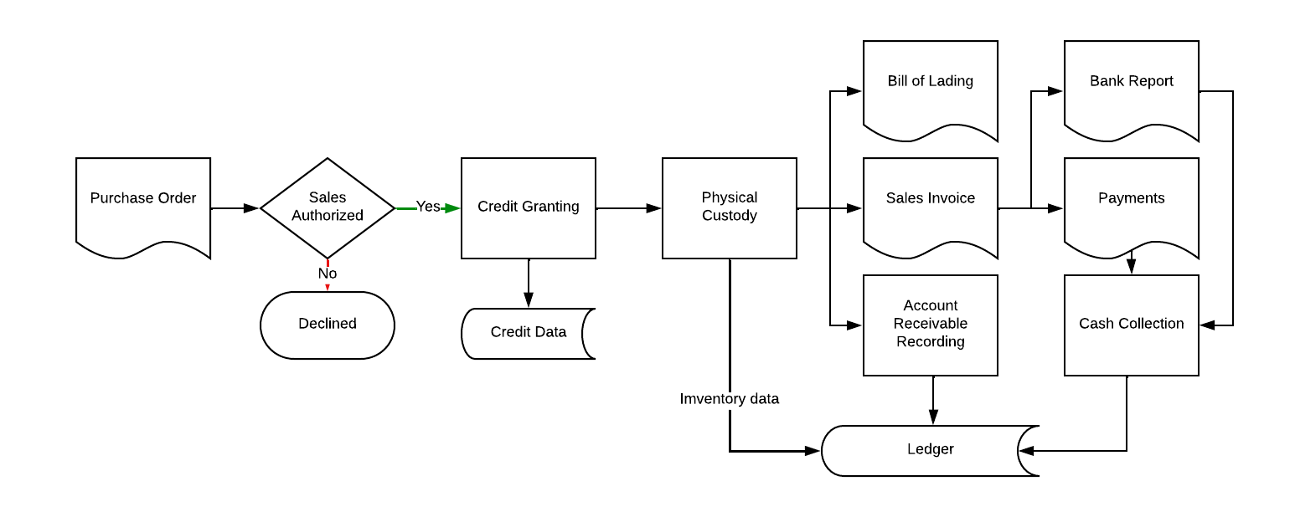
Contoh Siklus Penjualan

Slide 13
Kriteria Umum Pengakuan Pendapatan
Terdapat bukti kuat adanya kesepakatan.
Pengiriman telah dilakukan, atau layanan telah diberikan.
Harga penjual kepada pembeli bersifat tetap atau dapat ditentukan.
Kemungkinan penagihan dapat dipastikan secara wajar.
Notes:
Terdapat bukti kuat adanya kesepakatan: Artinya, ada dokumen atau kontrak yang menunjukkan bahwa kesepakatan antara penjual dan pembeli benar-benar ada.
Pengiriman telah dilakukan, atau layanan telah diberikan: Artinya, barang sudah dikirim atau layanan sudah diberikan kepada pembeli.
Harga penjual kepada pembeli bersifat tetap atau dapat ditentukan: Artinya, harga yang harus dibayar oleh pembeli sudah jelas dan tidak akan berubah.
Kemungkinan penagihan dapat dipastikan secara wajar: Artinya, penjual memiliki keyakinan yang cukup bahwa pembeli akan membayar atas barang atau jasa yang telah diterima.

Slide 14
Contoh Kasus Fraud
Pengakuan pendapatan lebih awal;
Membiarkan pembukuan terbuka melewati periode akuntansi;
Penjualan fiktif;
Kegagalan mencatat pengembalian;
Fraud dalam metode persentase penyelesaian;
Transaksi dengan pihak terkait;
Melebih-lebihkan piutang dan persediaan; dan
Penghilangan kewajiban dan beban.
Notes:
Pengakuan pendapatan lebih awal: Mengakui pendapatan sebelum barang atau jasa benar-benar dikirim atau diselesaikan.
Membiarkan pembukuan terbuka melewati periode akuntansi: Menunda penutupan buku untuk memasukkan transaksi yang seharusnya dicatat di periode berikutnya.
Penjualan fiktif: Mencatat penjualan yang sebenarnya tidak terjadi.
Kegagalan mencatat pengembalian: Tidak mencatat pengembalian barang yang diterima dari pelanggan, sehingga pendapatan terlihat lebih tinggi dari seharusnya.
Fraud dalam metode persentase penyelesaian: Memanipulasi tingkat penyelesaian proyek untuk mengakui pendapatan lebih banyak dari yang sebenarnya telah diperoleh.
Transaksi dengan pihak terkait: Tidak mengungkapkan atau menyalahgunakan transaksi dengan pihak yang memiliki hubungan khusus dengan perusahaan untuk menguntungkan pihak terkait tersebut.
Melebih-lebihkan piutang dan persediaan: Mencatat jumlah piutang dan persediaan lebih tinggi dari yang sebenarnya ada.
Penghilangan kewajiban dan beban: Tidak mencatat kewajiban dan beban yang seharusnya dicatat, sehingga laporan keuangan terlihat lebih baik dari yang sebenarnya.

Slide 15
Assertions about Classes of Transactions
Keberadaan (Occurrence): Semua transaksi dan peristiwa penerimaan pendapatan dan kas yang telah dicatat memang terjadi dan berkaitan dengan entitas tersebut.
Kelengkapan (Completeness): Semua transaksi dan peristiwa penerimaan pendapatan dan kas yang seharusnya dicatat telah dicatat.
Otorisasi (Authorization): Semua transaksi dan peristiwa penerimaan pendapatan dan kas telah diotorisasi dengan benar.
Ketepatan (Accuracy): Jumlah dan data lainnya yang berkaitan dengan transaksi dan peristiwa penerimaan pendapatan dan kas yang dicatat telah dicatat dengan tepat.
Pemutusan (Cutoff): Semua transaksi dan peristiwa penerimaan pendapatan dan kas telah dicatat pada periode akuntansi yang benar.
Klasifikasi (Classification): Semua transaksi dan peristiwa penerimaan pendapatan dan kas telah dicatat dalam akun yang benar.

Slide 16
Latihan

Slide 17
Konseptual – think like a fraudster
Bagaimana fraudster mengakali siklus penjualan di samping untuk melakukan fraud yang antara lain namun tidak terbatas pada contoh berikut:
Pengakuan pendapatan lebih awal;
Membiarkan pembukuan terbuka melewati periode akuntansi;
Penjualan fiktif;
Kegagalan mencatat pengembalian;
Fraud dalam metode persentase penyelesaian;
Transaksi dengan pihak terkait;
Melebih-lebihkan piutang dan persediaan; dan
Penghilangan kewajiban dan beban.
Bagaimana auditor mendeteksi fraud tersebut?

